Slide 1



Разработка системы обратной связи по образовательному процессу

Slide 2
Проблема руководителей структурных подразделений ВУЗов
Повышать качество обучения
Обеспечивать справедливые условия оплаты труда преподавателей
Контролировать качество преподавания
Принимать обоснованные управленческие решения на основании объективных данных
Видеть последствия принятых решений в количественных показателях
Видеть работу преподавателей со стороны конечных потребителей (студентов)

Slide 3
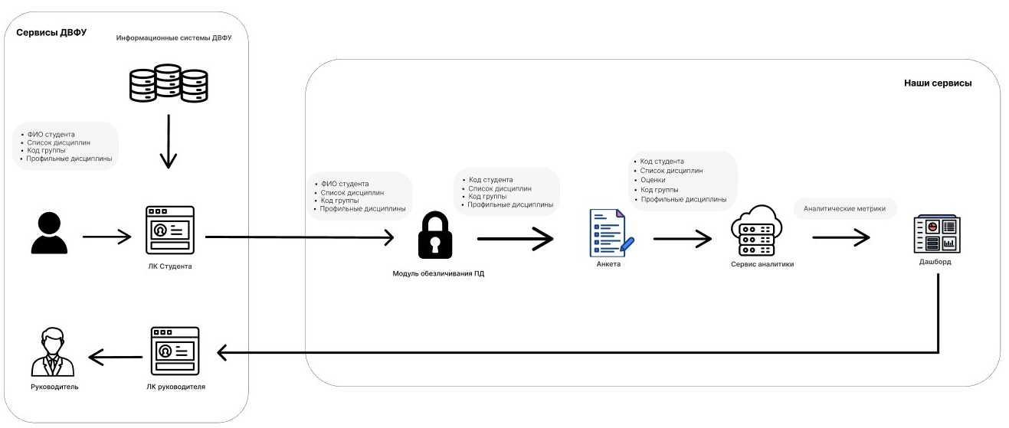
Технологическая гипотеза (на примере ДВФУ)

Slide 4
Аналоги и преимущества
 | Частота сбора | Централизованная система | Онлайн анкеты, оформленные стиле ВУЗа | Автоматическая Обработка результатов | Независимая система оценки | Стандартные анкеты
МГУ | В конце семестра | - | - | + | - | -
ВШЭ | В конце каждого учебного модуля | + | + | + |  | +
РАНХиГС | В конце семестра | - | - | - |  | -
МФТИ | Не реже одного раза в год | + | + | + |  | +
Наше предложение для ДВФУ | В конце и в середине семестра | + | + | + | + | +

Slide 5
Критерии оценивания
Kр.1 (Полезность):
Изучение этой дисциплины было мне полезно, я понимаю как применить полученные знания в жизни и профессиональной деятельность.
Kр.2 (Понятность):
Учебный материал был объяснен достаточно подробно, чтобы я его понял. Мне были приведены наглядные аналогии и примеры.
Kр.3 (Связность)
Практические задания помогли мне связать теорию с практикой. Я получил навыки решения конкретных прикладных задач.
Kр.4 (Объективность оценивания)
Мне были четко объяснены критерии оценивания. Полученная мной оценка соответствует моему уровню знаний.
Итоговая метрика:
(Необходимость):
Я считаю что мое время было потрачено зря и я не хотел бы, чтобы следующим курсам пришлось изучать эту дисциплину

Slide 6
Ключевые характеристики
Анкетирование 2 раза в семестр. В середине семестра и после выставления отметки.
Анкетирование обязательно для всех. Личный кабинет блокируется до прохождения анкетирования.
Гарантия анонимности. Сотрудники вуза не будут иметь доступ к оценкам конкретных учащихся.
Объективность предоставляемых данных. Мы не являемся структурой вуза и не заинтересованы в конкретных показателях
Опционально
Учет посещаемости при формировании метрик
Учет успеваемости при формировании метрик
Независимая оценка гарантирует доверие студентов и безопасность их оценок

Slide 7
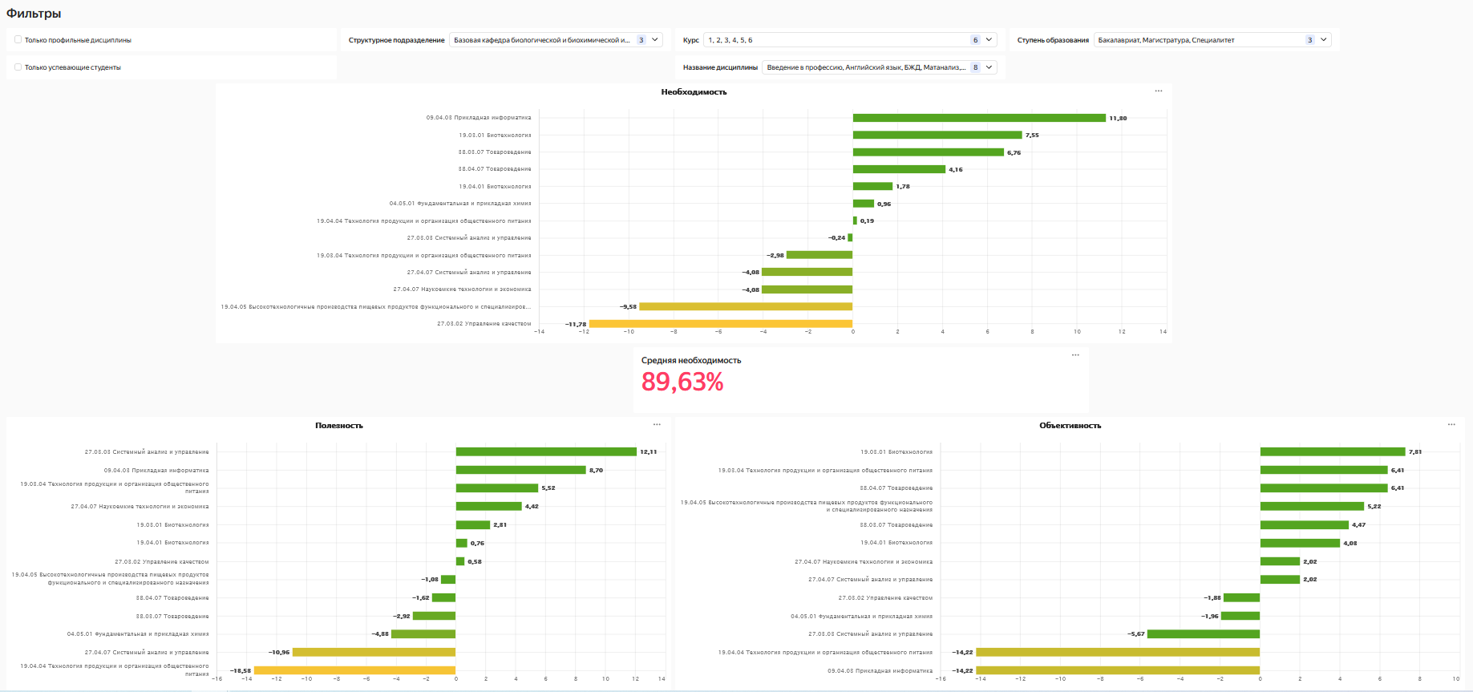
Дашборд

Slide 8
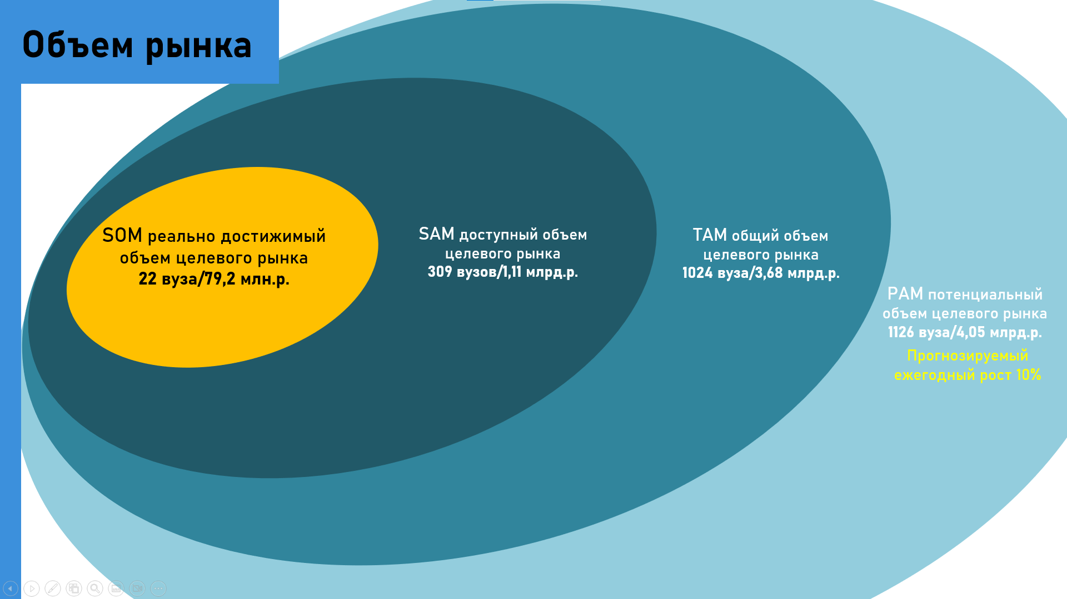

Slide 9



Дорожная карта проекта
ПРОЕКТ
Формирование проектной команды
Подготовка первой версии ПО
Проверка на тестовом наборе данных
Исправление недостатков
Интеграция с системами университета
глобальные рынки
Ввод в эксплуатацию
Июль
Август-сентябрь
Октябрь
Ноябрь
Декабрь
Параметры проекта
Проектная команда
Управляемость
Сопровождение
Срок сдачи:
Декабрь-январь 2024-2025
Стоимость внедрения:
400 000 рублей
Стоимость обслуживания:
800 000 рублей в год
Team Lead/Project manager
Front-End Developer
Back-End Developer
Демонстрация промежуточных вариантов
Внесение правок
Формирование фокус-группы учащихся для тестирования
Сбор обратной связи после ввода в эксплуатацию
Поддержка продукта
Запрос нового функционала
9

Slide 10
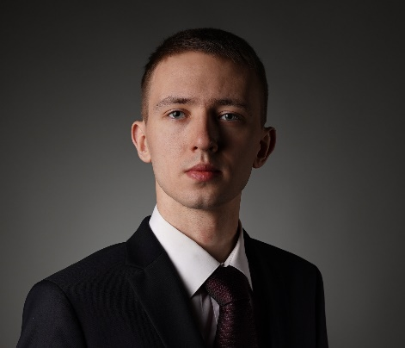
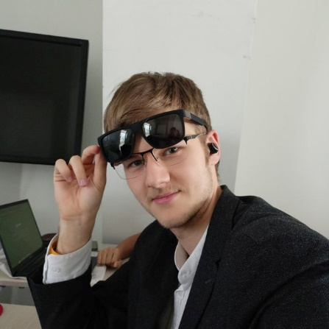


Команда проекта
Руководитель
Дизайнер
Back-end разработчик
Front-end разработчик
Лапшин Леонид Алексеевич
Кораблев Кирилл Алексеевич
Стрелов Глеб Сергеевич
Рудь Никита Александрович
1,5 года опыта руководства командой в коммерческой разработке
2 разработанных товарных знака
Более 10 проектов с собственной архитектурой БД
2.5 опыта коммерческой разработки

